Slide 1
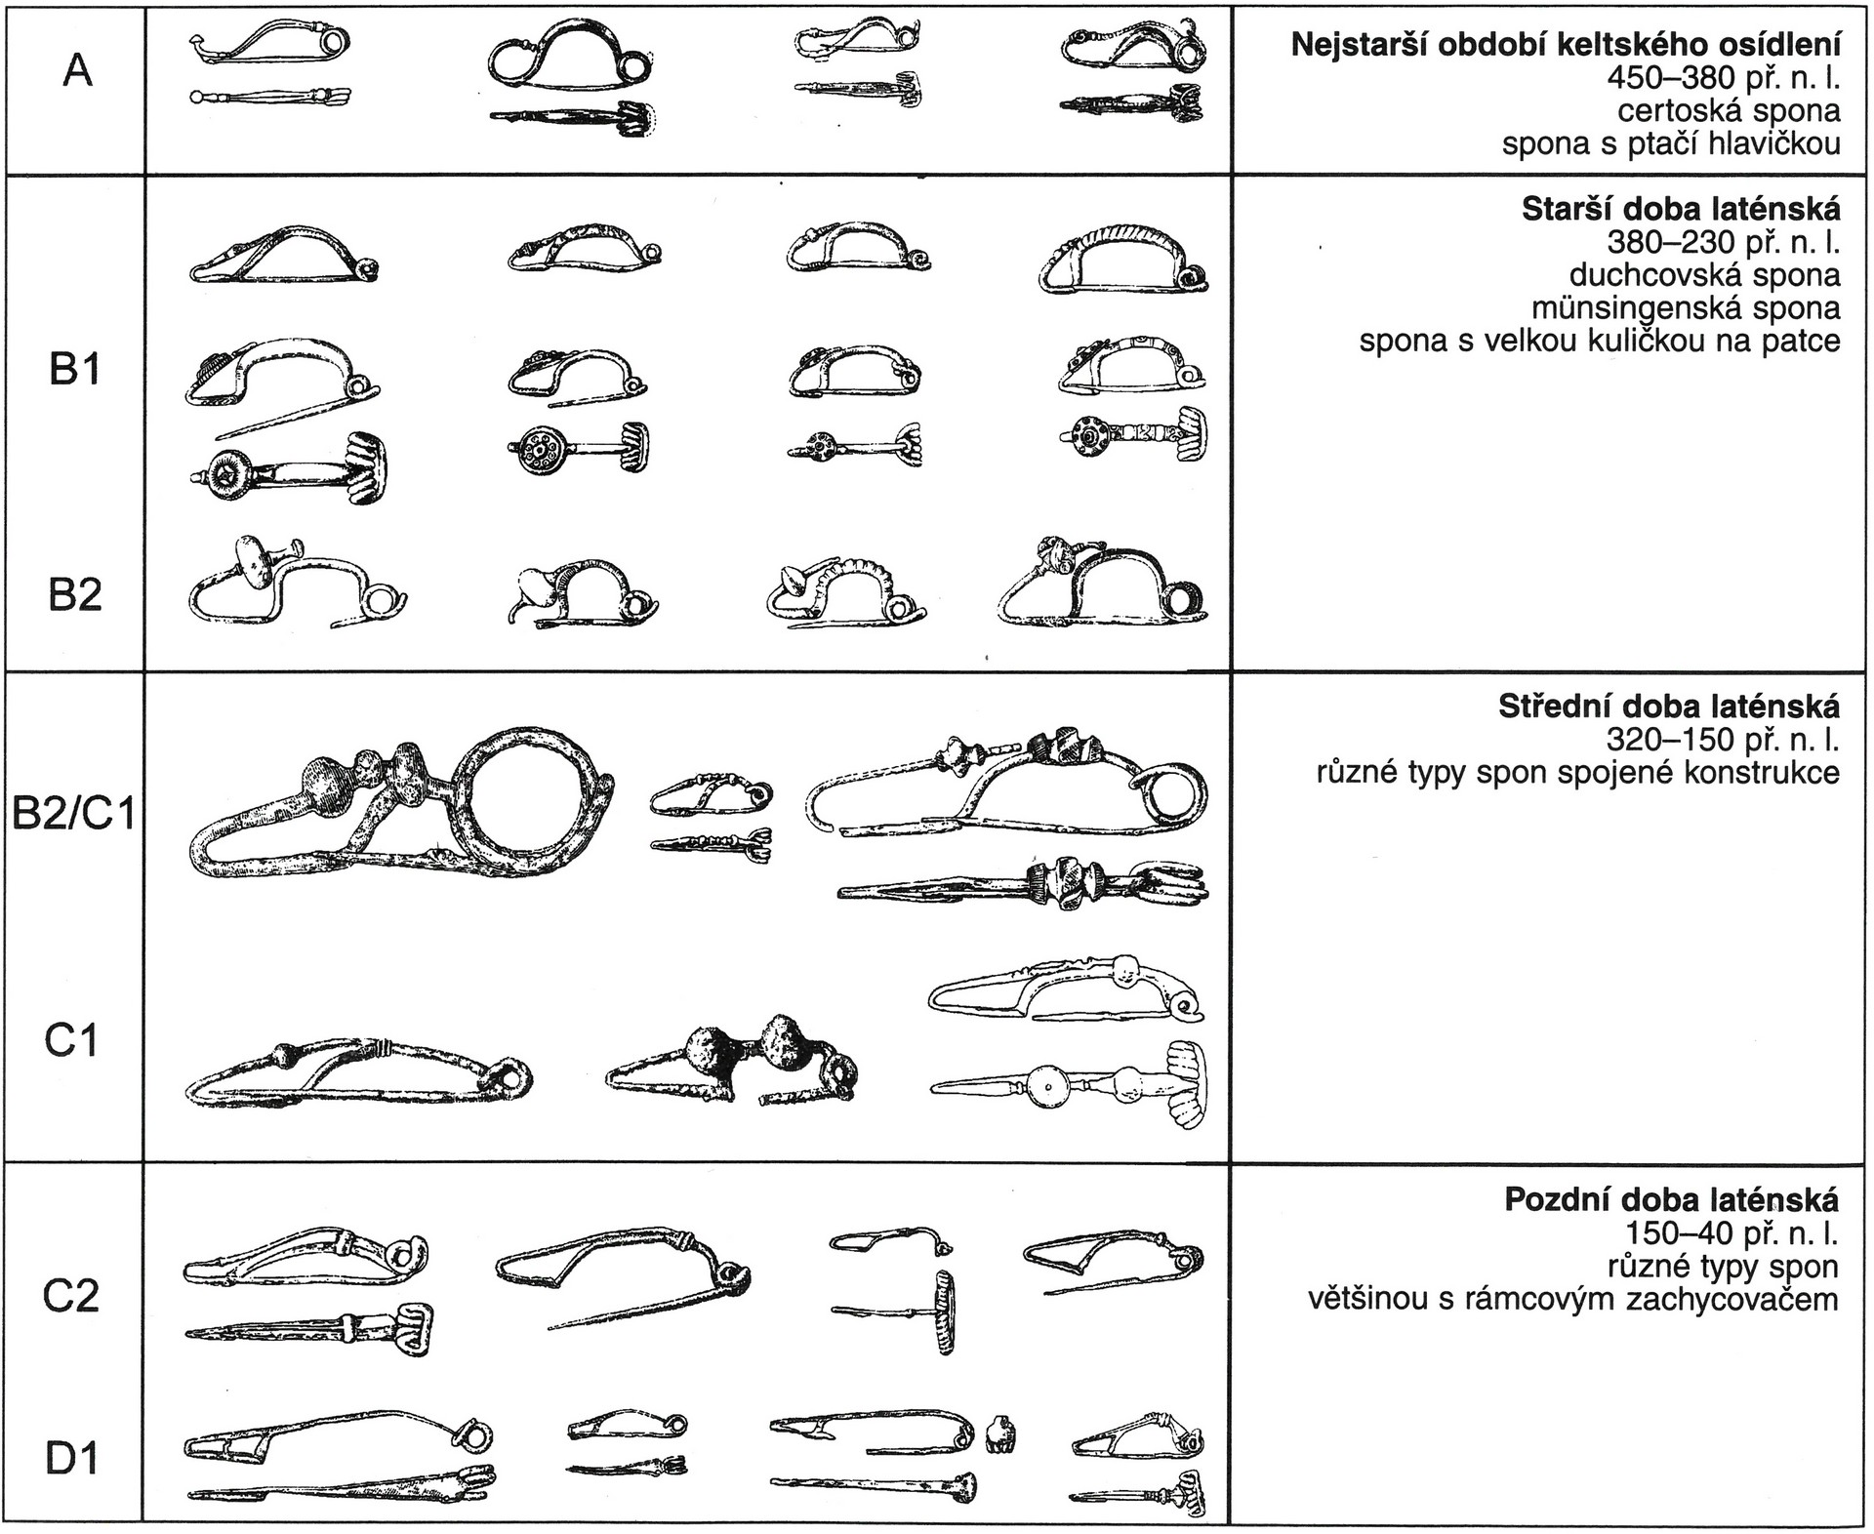
Typologie
Kamil Smolík
Proseminář z archeologie (LS 2025)
Hlavní formy spon doby laténské- ČIŽMÁŘOVÁ, Jana. Encyklopedie Keltů na Moravě a ve Slezsku. Praha: Libri, 2004, s. 104. ISBN 80-7277-249-X. Dostupné také z: https://www.digitalniknihovna.cz/mzk/uuid/uuid:ee154c40-157c-11e6-bf2c-5ef3fc9bb22f

Slide 2
Co je to typologie?
Typologie= archeologická metoda relativního datování na základě specifických atributů- vlastností artefaktu (materiál, tvar, dekor)
Zabývá se tříděním archeologického mobiliáře
2 základní myšlenky typologie: 1) artefakty z určitého místa a doby mají svůj specifický a rozeznatelný styl 2) změna ve stylu provedení bývá často graduální= z jednoduchých tvarů se postupem času stávají komplexnější*

Slide 3
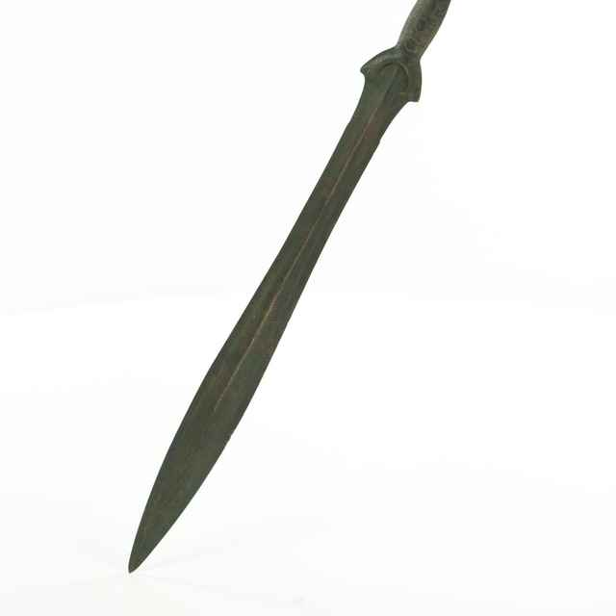
Základní pojmy
Druh- řada podobných typů
Druhová varianta- skupina v druhu s drobnějšími rozdíly
Typ- skupina vzájemně si podobných předmětů
ANONYM. Meč tzv. liptovského typu [online]. [cit. 26.3.2025]. Dostupný na WWW: https://slovakiana.sk/kulturne-objekty/cair-ko2485

Slide 4
* Vývoj tvaru a vývoj výzdoby
Vývoj tvaru bývá graduální. Vyvíjí se, hledá vhodnější, účelnější tvar, a tak dochází k rozmanitosti a komplexitě.
Vývoj stylový/vývoj výzdoby bývá spíše cyklický (podle vídeňské školy dějin umění)

Slide 5
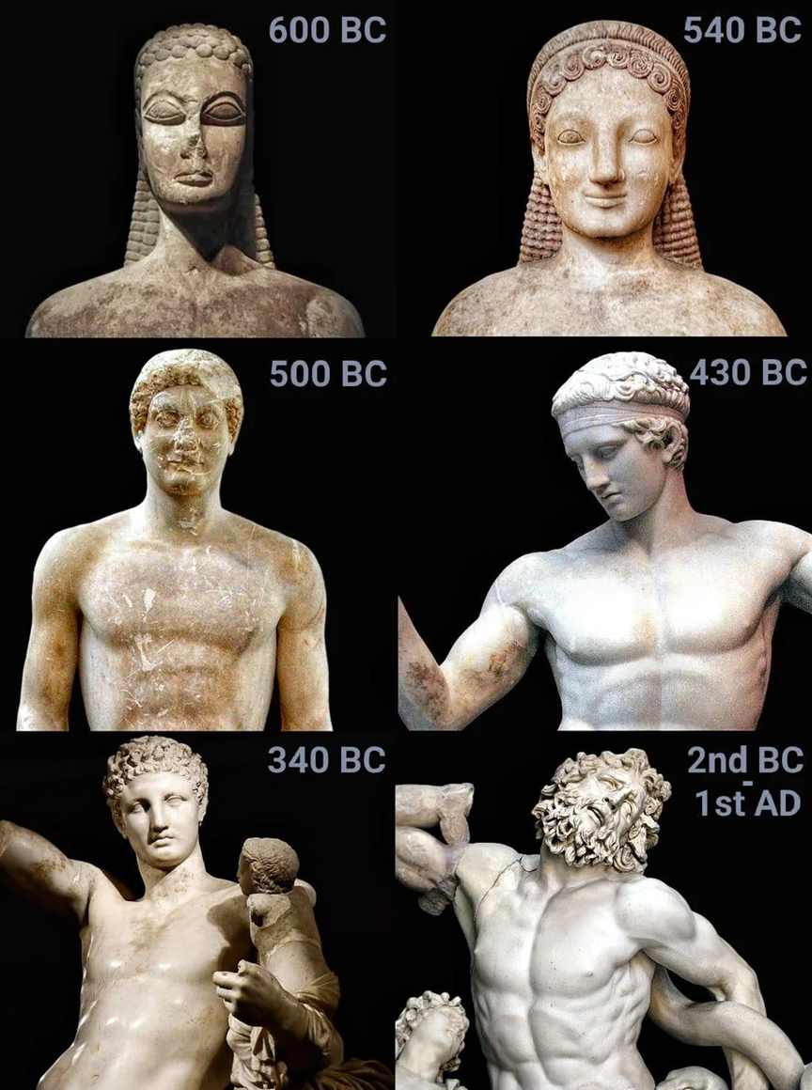
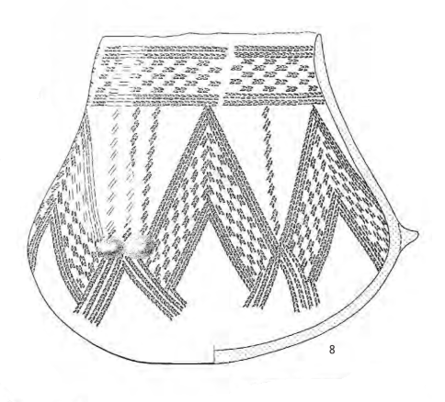
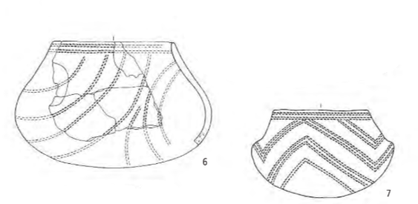
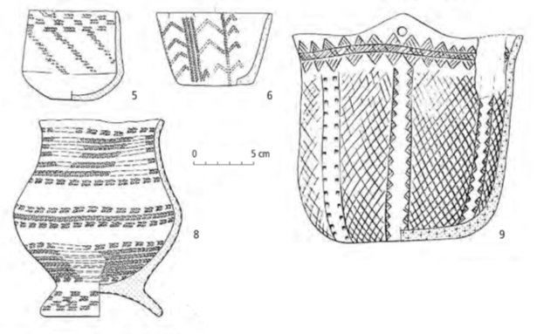
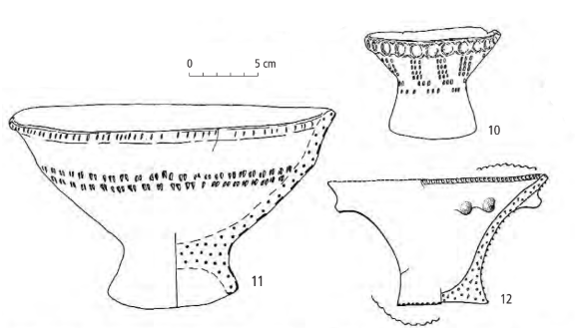
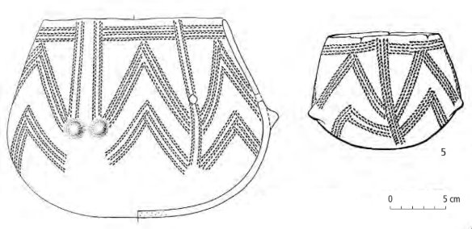
Cyklický vývoj stylu
CAPTAIN0010. The Evolution of Ancient Greek Statues [online]. [cit. 19.3.2025]. Dostupný na WWW: https://www.reddit.com/r/ancientgreece/comments/1ffrl4q/1109x1490_the_evolution_of_ancient_greek_statues/?rdt=61560
Hledání definice, vymezování stylu
Přísný styl
Stylová zralost
Stylová přezrálost, "barokizace", degenerace
- bod 4 je základem pro nový styl
Keramika kultury s vypíchanou keramikou- PAVLŮ, Ivan a Marie ZÁPOTOCKÁ. Archeologie pravěkých Čech, 3: Neolit. Praha: Archeologický ústav AV ČR, 2007. ISBN 978-80-86124-71-1. Dostupné také z: https://ndk.cz/uuid/uuid:5ce3cb70-5fb6-11e9-b2a9-005056825209

Slide 6
Význam typologické metody pro archeologii
Relativní datování nálezové lokality
Přiřazení relativního datování (typologie, stratigrafie) k absolutním datům (např. C14)

Slide 7
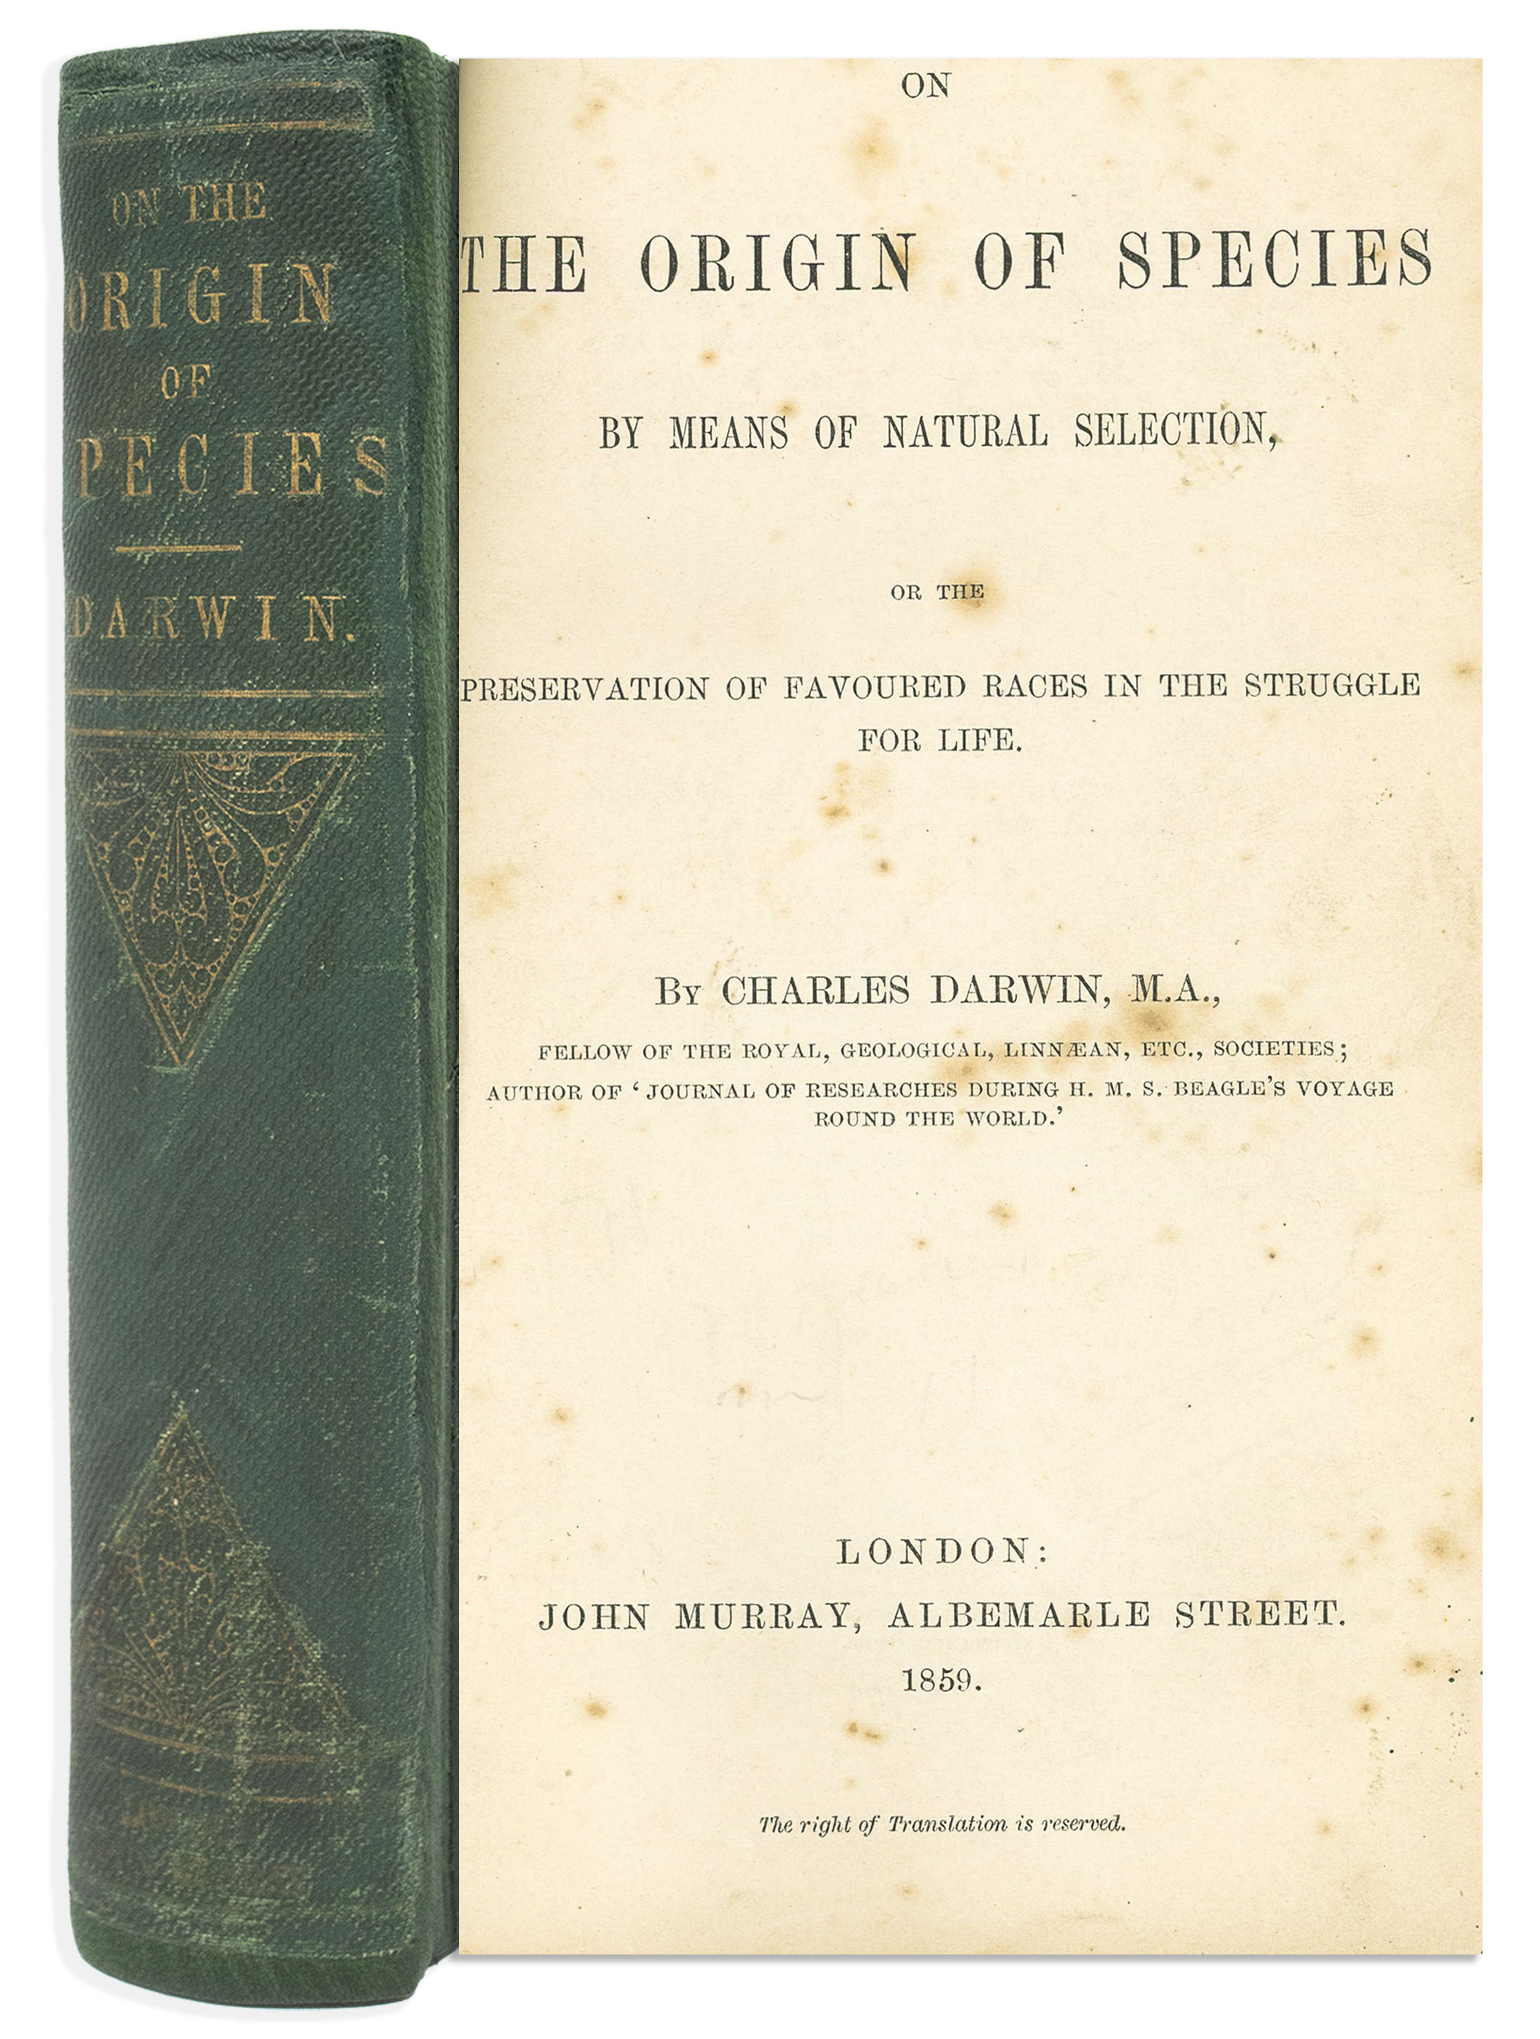
Začátky typologie
Charles Darwin a jeho (r)evoluční teorie měla vliv na dobovou archeologii
Organismy se v vyvíjejí v průběhu času, vyvíjejí se od společného základu. Evoluce probíhá graduálně a hnacím motorem je přirozený výběr= adaptace
First Edition, First Printing of Charles Darwin's Masterpiece, ''On the Origin of Species'' -- ''The most important biological book ever written'' SANDERS D. Nate D. Sanders Auctions [online]. [cit. 14.3.2025]. Dostupný na WWW: https://natedsanders.com/LotDetail.aspx?inventoryid=58877

Slide 8
Darwinismus a jeho následovníci
Antropologové Edward Taylor a Lewis Henry Morgan a stádia lidských společenství: divošství (lovci a sběrači), barbarství (jednoduché zemědělství) a civilizace (nejvyšší stádium společnosti)
Ovlivnili Karla Marxe s Friedrichem Engelsem (nejvyšší formou lidského společenství je komunismus)=> marxistická archeologie

Slide 9
Systém tří věků
Idea 3 věků pochází již z antického Řecka (zlatý věk, bronzový a železný)
Už v 18. stol. Se rozšířil názor že kamenné industrie jsou starší než ty zhotovené z kovů
1813- Shebye Vedel Simonsen v knize Národní dějiny Dánska vymezil pravěk na 3 období
1836- Christian Jürgensen Thomsen vytřídil pravěkou sbírku muzea severských starožitností v Kodani na 3 období: dobu kamennou, dobu bronzovou a dobu železnou

Slide 10
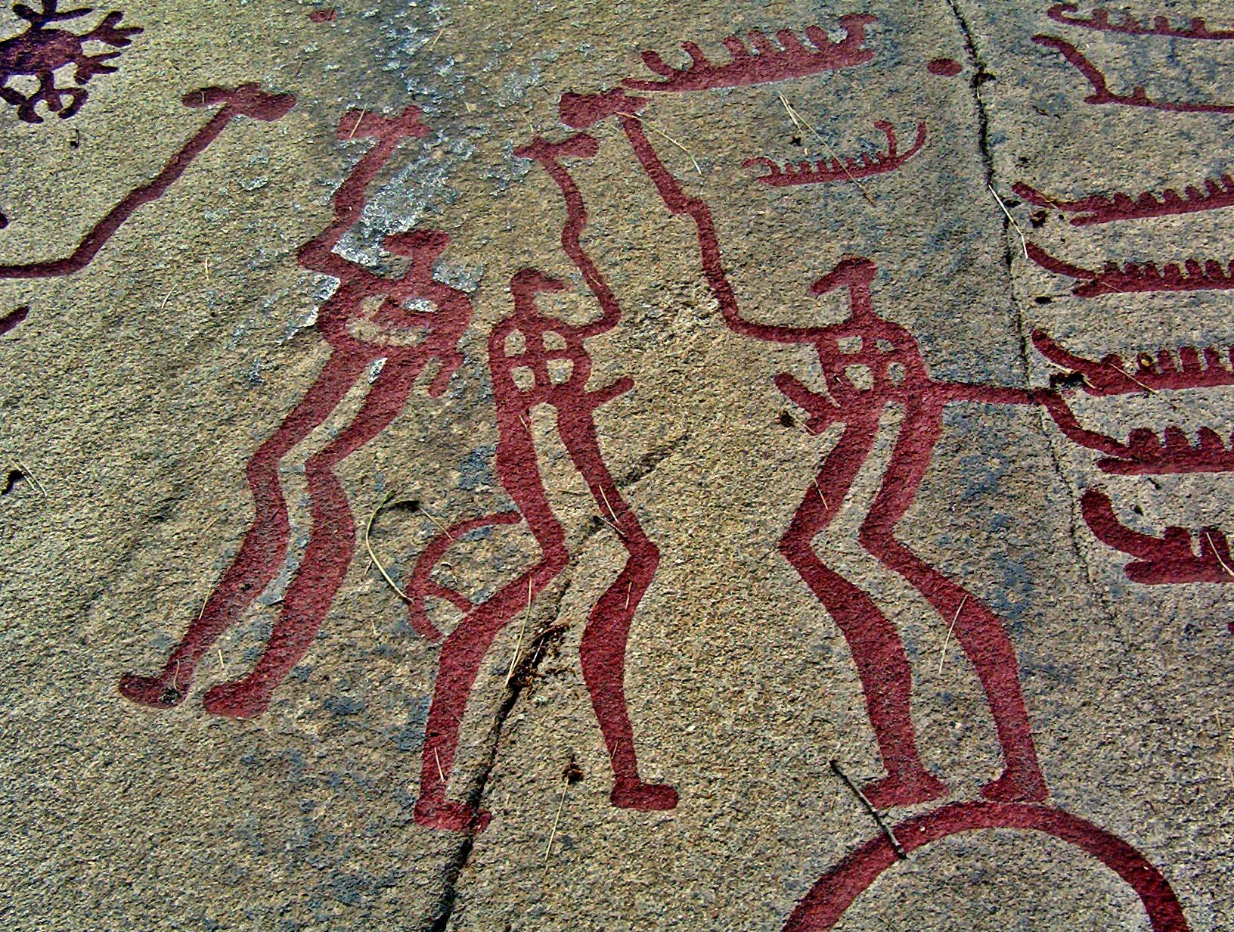
Začátky typologie
Oscar Montelius se považuje za zakladatele typologické metody
Přirovnával tvarový vývoj předmětů v minulosti k vývoji dobově moderním vynálezům
Věnoval se typologii artefaktů skandinávské prehistorie, jejich chronologii a přiřazováním k absolutním datům
Prosazoval teorii kulturního difuzionismu= nástroje a výrobní postupy se šířily z jedné kultury k ostatním, touto "difuzí" se objasnila neolitizace Evropy (z epicentra v úrodném půlměsíci)
Petroglyfy z Tanumshede (Švédsko)-LOCUTUS BORG. Wikipedia, the free encyklopedia [online]. 22.10. 2006 [cit. 20.3.2025]. Dostupný na WWW: https://commons.wikimedia.org/wiki/File:Tanumshede_2005_rock_carvings_5.jpg

Slide 11
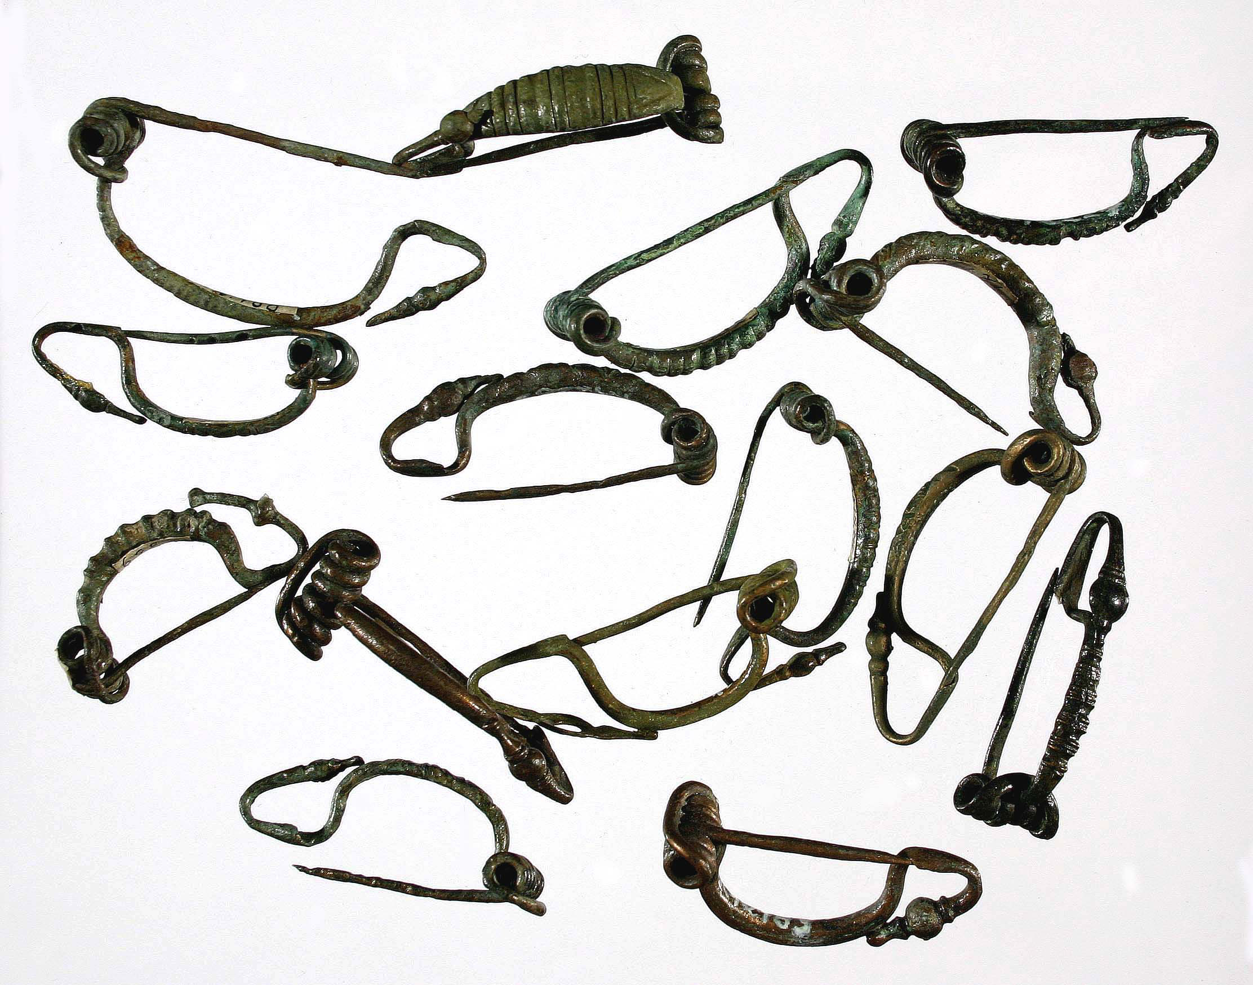
Začátky typologie
1885- Otto Tischler na základě typologie spon a nákončí pochev mečů publikoval první periodizaci "nedávno" objevené doby laténské
Keltské spony- KAŠPAR, Jan. Keltské Čechy [online]. 9.2. 2013 [cit. 20.3.2025]. Dostupný na WWW: https://sever.rozhlas.cz/keltske-cechy-7796287

Slide 12
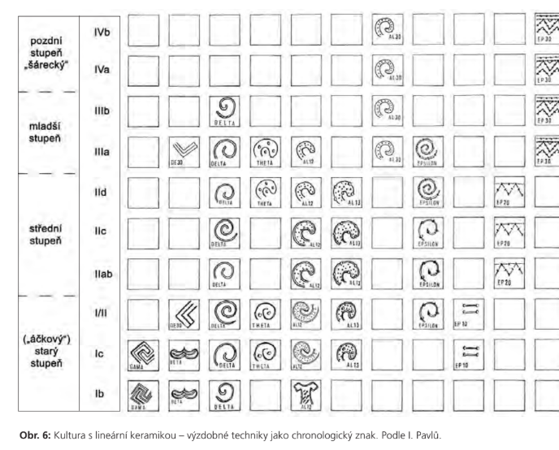
Současná typologie
Propojení s IT metodami -Kombinační statistika provedená počítačem
Kombinační statistika= věda zabývající se zjišťováním vzájemné asociace druhů a typů v nálezových celcích
Výzdobné techniky LNK- PAVLŮ, Ivan a Marie ZÁPOTOCKÁ. Archeologie pravěkých Čech, 3: Neolit. Praha: Archeologický ústav AV ČR, 2007. ISBN 978-80-86124-71-1. Dostupné také z: https://ndk.cz/uuid/uuid:5ce3cb70-5fb6-11e9-b2a9-005056825209

Slide 13
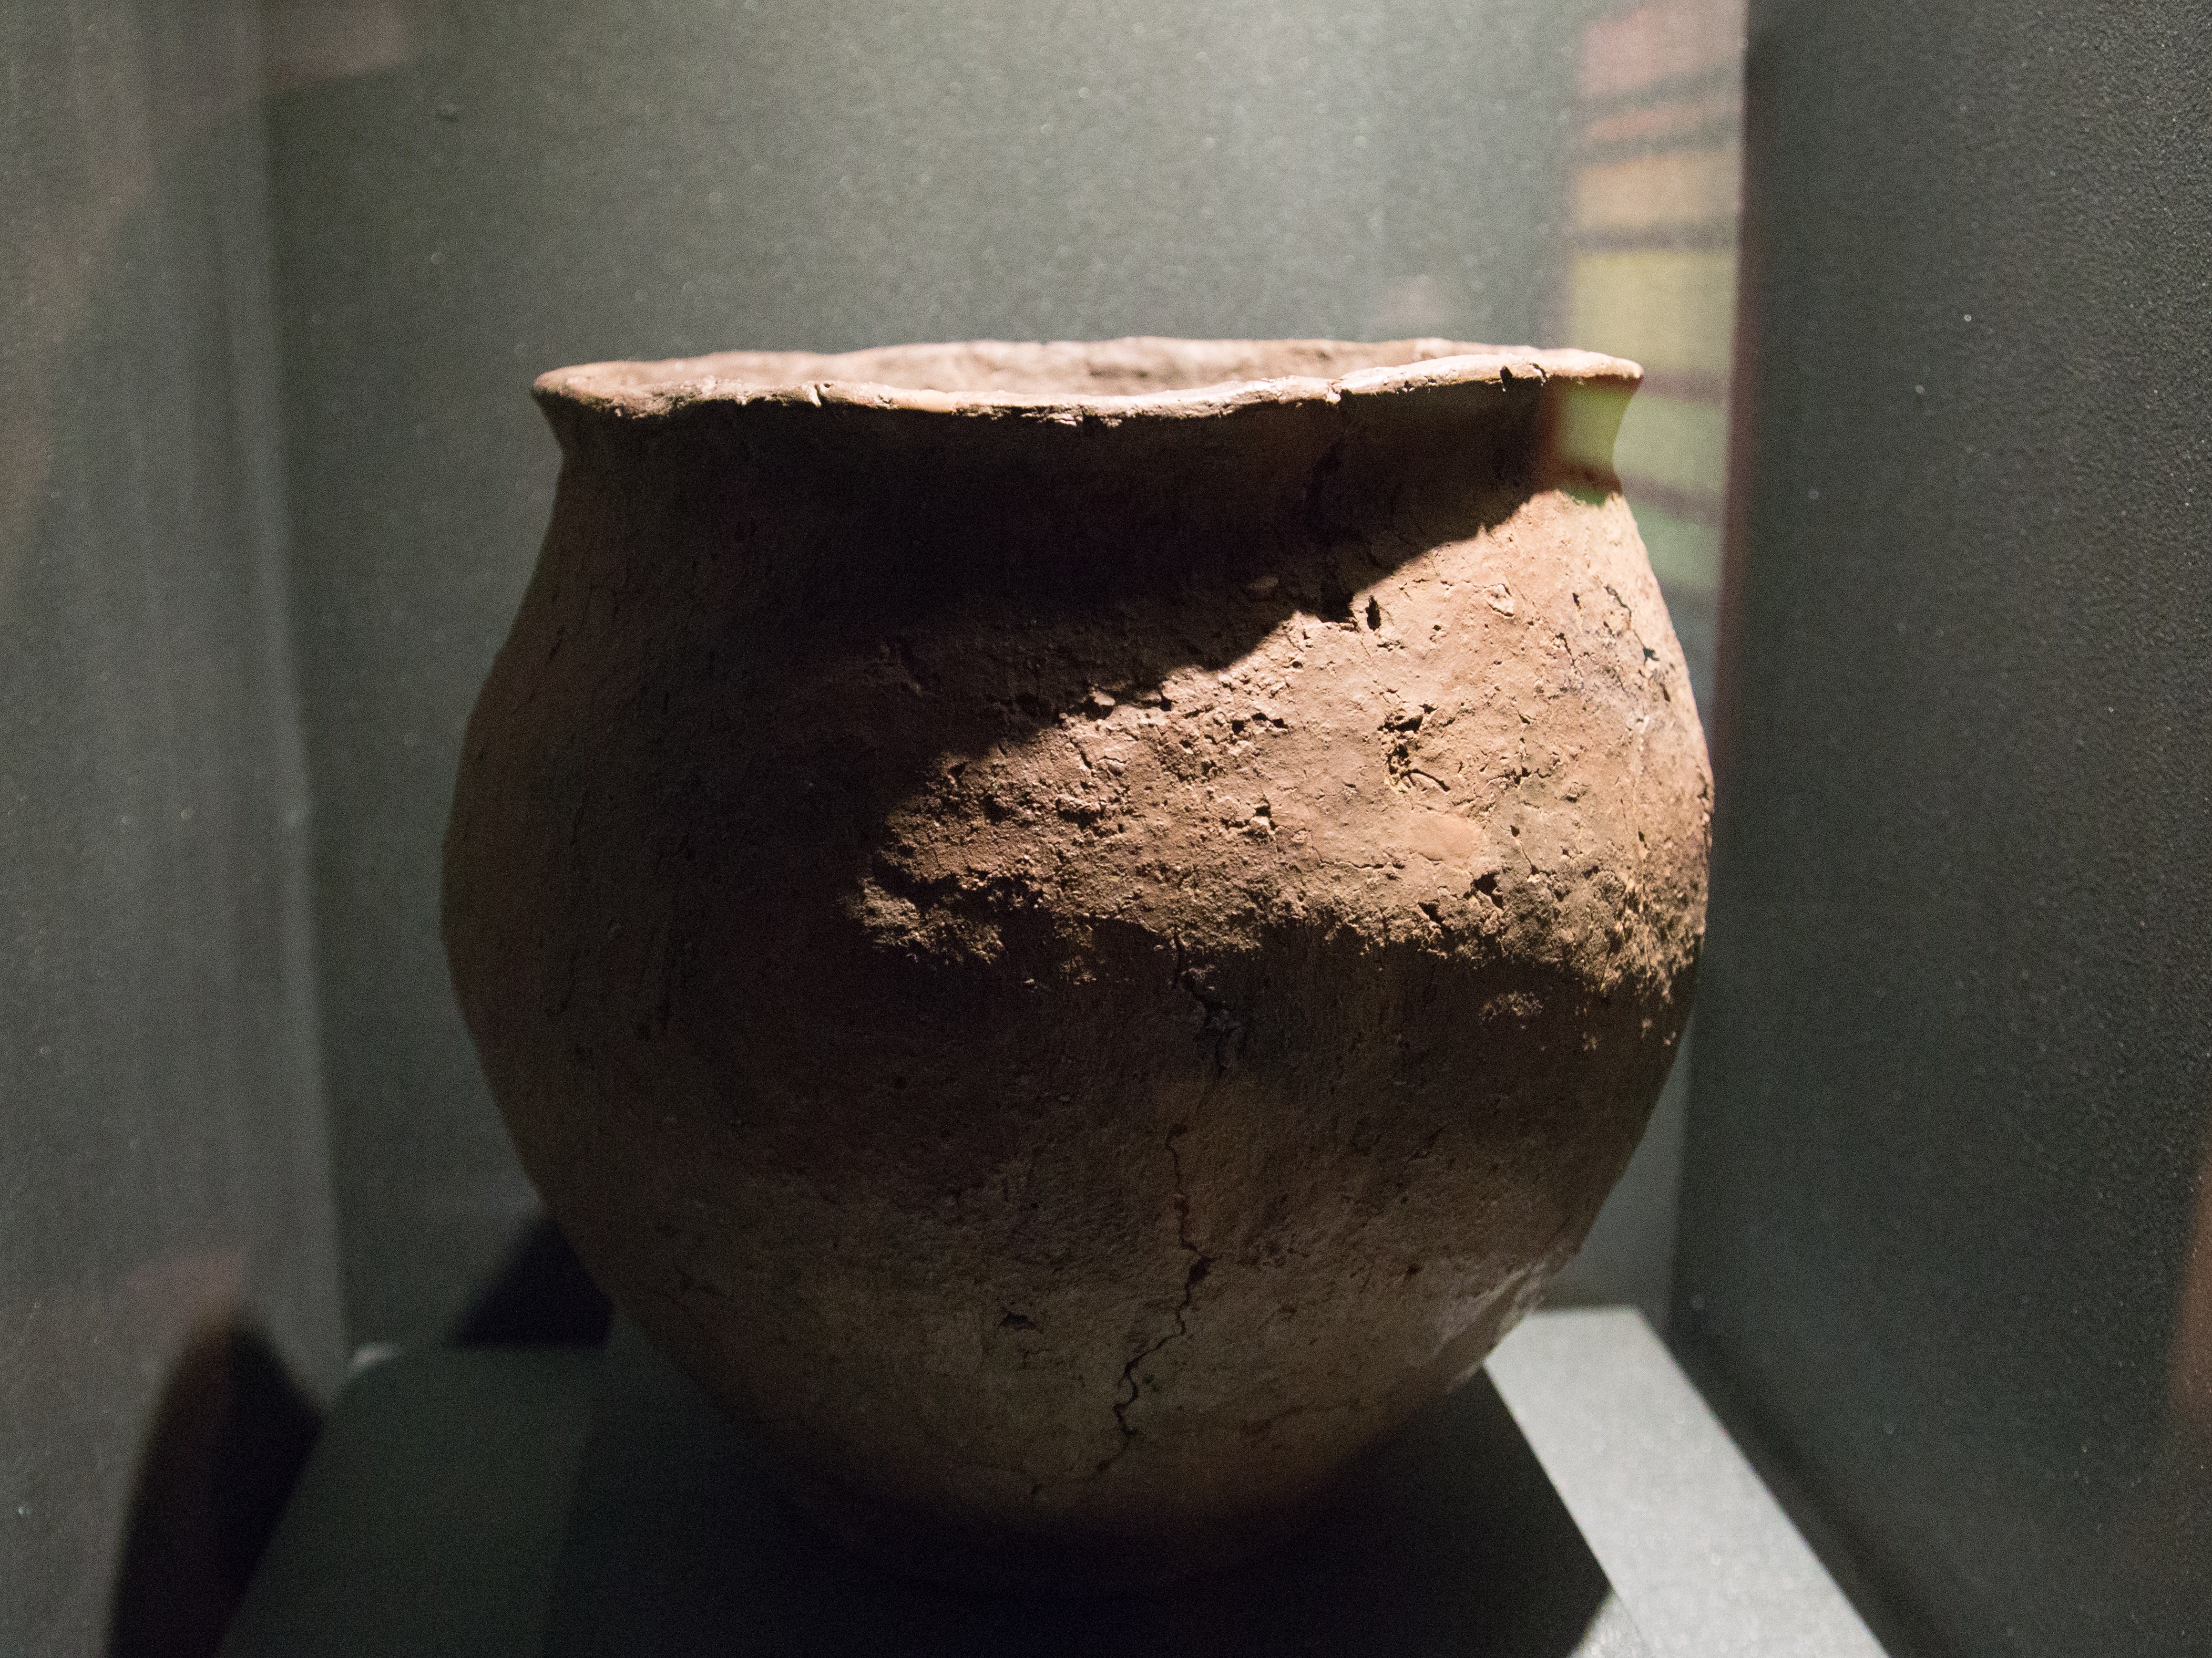
Česká typologie
1940- Ivan Borkovský a Emanuel Šimek definovali pražský typ
1952- Jan Eisner v české typologii raněstředověké keramiky zavedl termín Podunajský typ pro typ obtáčené keramiky z 7.-8. století
Nádoba tzv. pražského typu, Praha Dejvice. Nejstarší časně slovanská keramika, 550-700 n. l. Muzeum hlavního města Prahy.-ZDE. Wikipedia, the free encyklopedia [online]. 3.5. 2017 [cit. 25.3.2025]. Dostupný na WWW: https://commons.wikimedia.org/wiki/File:Prague_type_vessel,_Earliest_Slavic_pottery,_550-700_AD,_City_of_Prague_Museum,_175467.jpg

Slide 14
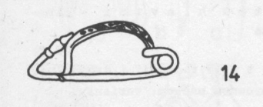
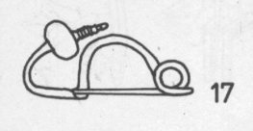
Česká typologie
1956- Jan Filip pomocí typologie spon rozdělil LtB na 2 horizonty- horizont duchcovské spony (LtB1) a horizont spony s velkou kuličkou na patce
Obr. 14 (duchcovská spona) a Obr. 19 (spona s kulovitou patkou)- SKLENÁŘ, Karel, Michal LUTOVSKÝ a Eliška SKLENÁŘOVÁ. Archeologický slovník, Část 2, 1: Kovové artefakty. Pravěk a raný středověk. Praha: Národní muzeum, 1992, s. 49. Dostupné také z: https://ndk.cz/uuid/uuid:2e97a1b8-637a-480e-9a58-8c857947b6be

Slide 15
Použitá literatura
Binford, Lewis R. Archaeological Systematics and the Study of Culture Process. American Antiquity roč. 31, č. 2 (1965): s. 203–210.
Bouzek, Jan. Nové archeologické metody. [Díl] 1, Třídění materiálu / red. J. Bouzek a M. Buchvaldek. 1. vyd.. Praha : Univerzita Karlova, 1971
Čižmárová, Jana. Encyklopedie Keltů na Moravě a ve Slezsku. Praha: Libri, 2004
Měřínský, Zdeněk. Raně středověká keramika na Moravě a ve Slezsku (6. století až první polovina 10. století). Archaeologia historica. Brno: Masarykova univerzita, 2014, roč. 39, č. 1, s. 7-21.
Podborský, Vladimír. Dějiny pravěku a rané doby dějinné. Brno: Masarykova univerzita, Filozofická fakulta, 1999
Renfrew, Colin; Bahn, Paul. Archaeology: Theories, Methods and Practice, 6th edition. New York, 2012
Sklenář, Karel a Eliška Sklenářová. Objevitelé zlatého věku. Praha: Mladá fronta, 1979

